Slide 1
大中票券債券市場展望雙週報
2024/06/03
Peter Tsai

Slide 2
市場回顧
最近二週，美債10y利率轉為向上的走勢，一度升過4.60%，但在月底最後兩天又轉為下跌。上漲原因主要受到部份經濟數據仍佳以及官員講話偏鷹影響，債市利率上行；月底則因4月份核心PCE創下今年以來最小環比漲幅而走低。美國10y公債利率區間下移，但FED將政策利率維持在高檔更長期間的假設仍未改變。美債10y利率收在4.4985%。台灣公債利率在清淡交投中，面對30y公債標售利率上漲的反應冷淡，10y利率偏向下行，市場氣氛不再偏空看待。上週，10y利率收在1.62%，5y最近收在1.4748%。

Slide 3
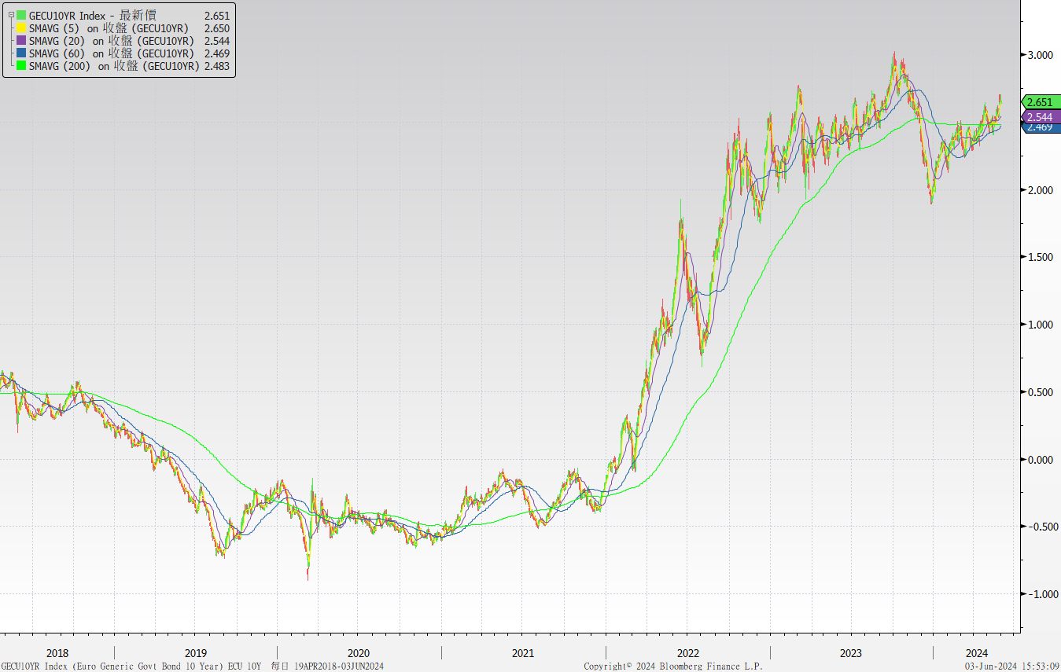
歐債十年期利率走勢圖

Slide 4
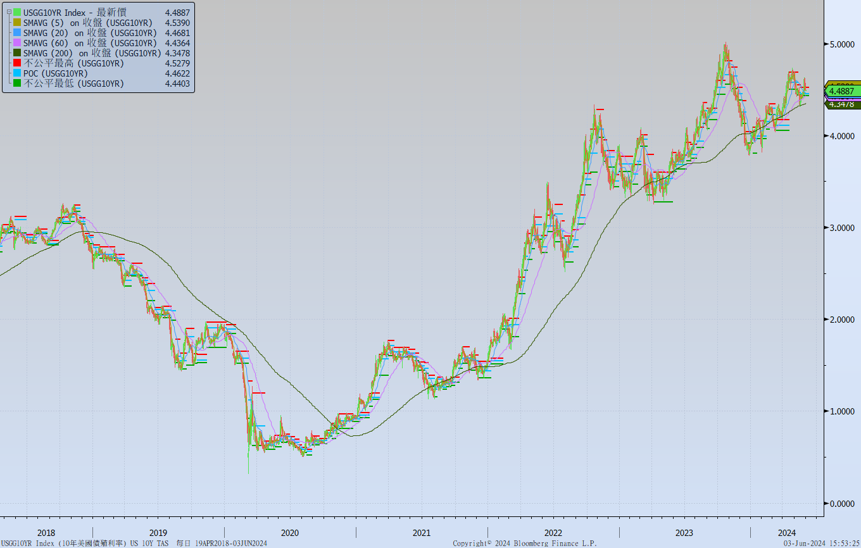
美債十年期利率走勢圖

Slide 5
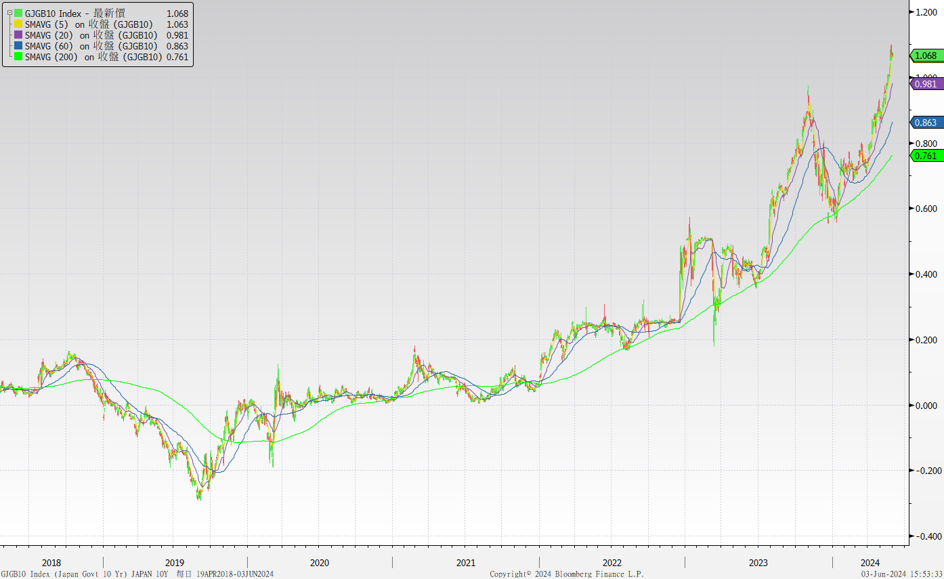
日債十年期利率走勢圖

Slide 6
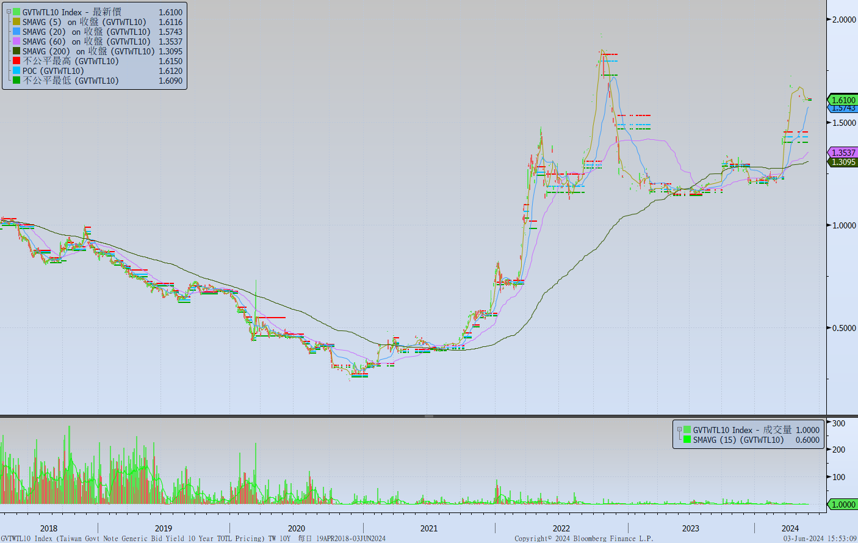
台債十年期利率走勢圖

Slide 7
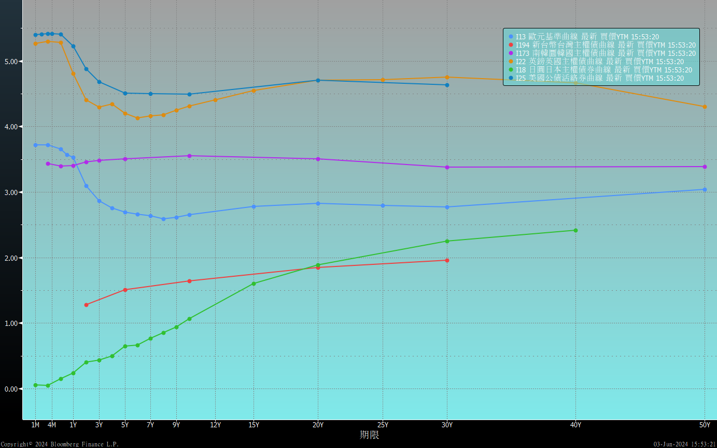
主要國家殖利率曲線

Slide 8
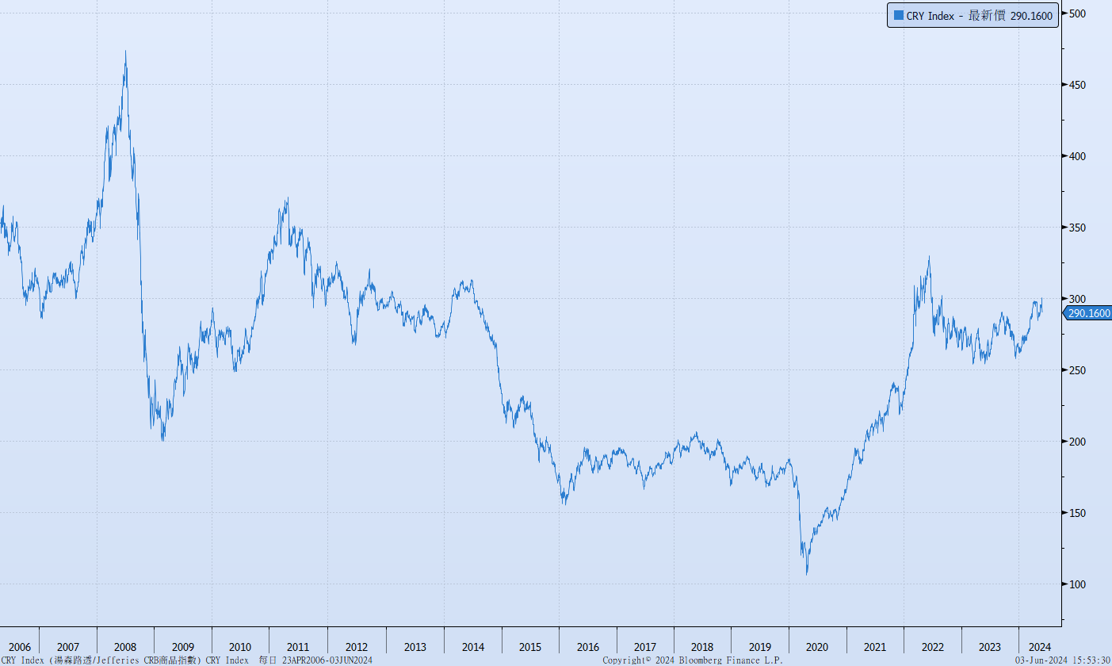
原物料指數

Slide 9
美國GDP成長率

Slide 10
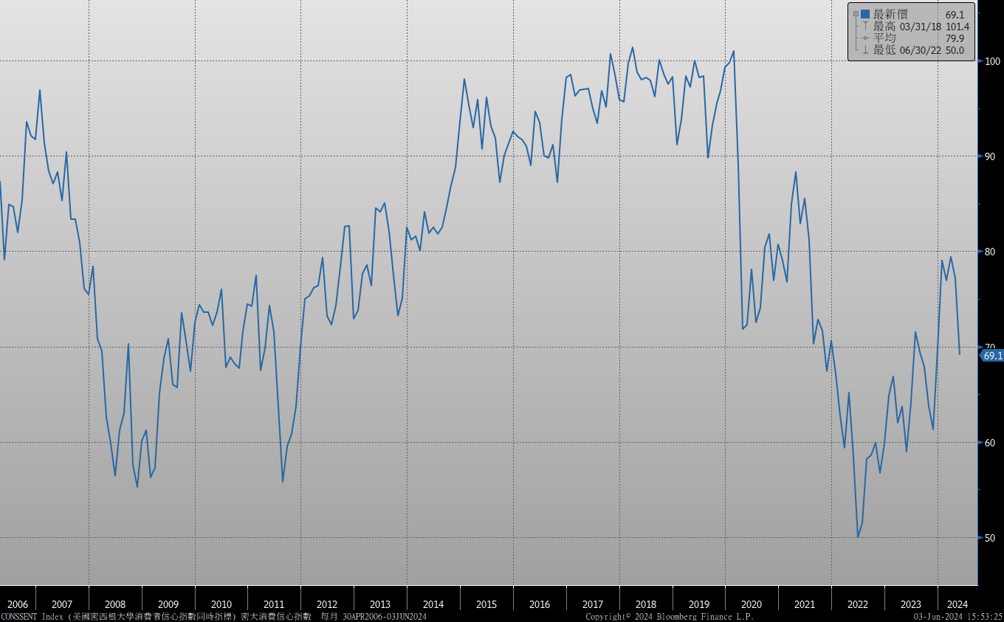
密大消費信心

Slide 11
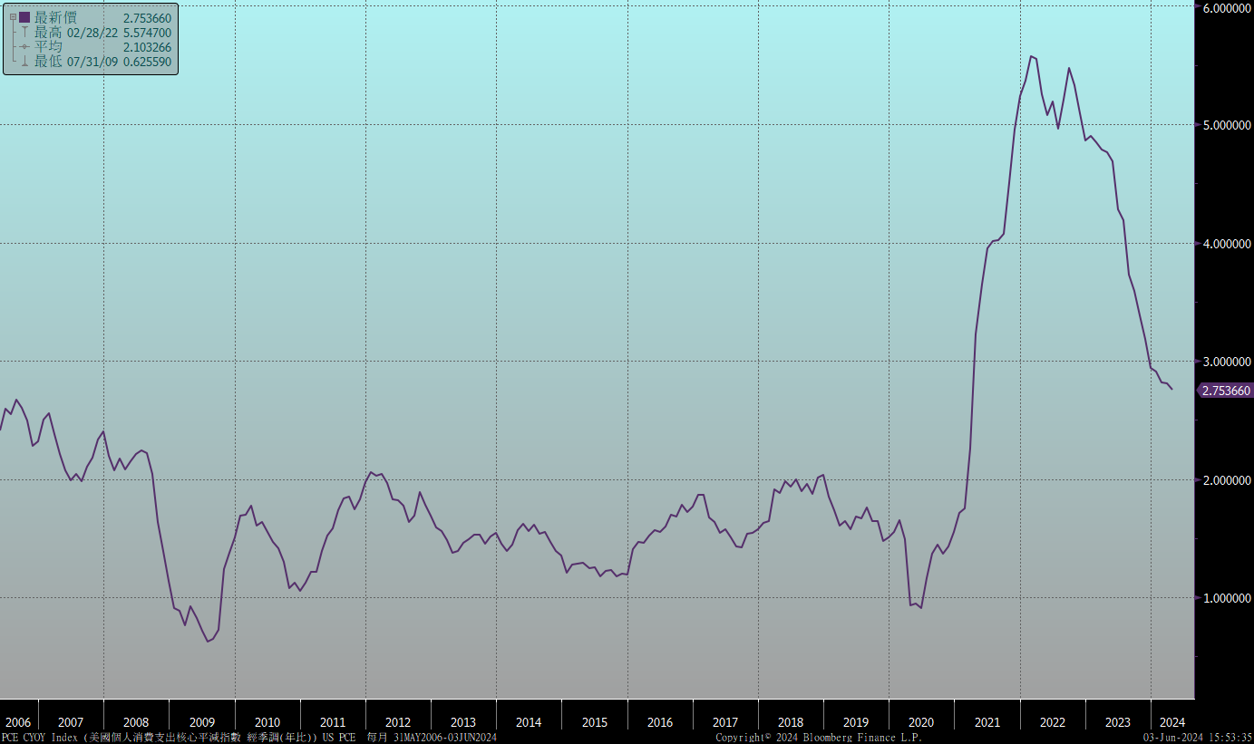
美國個人消費支出核心平減指數 經季調(年比)

Slide 12
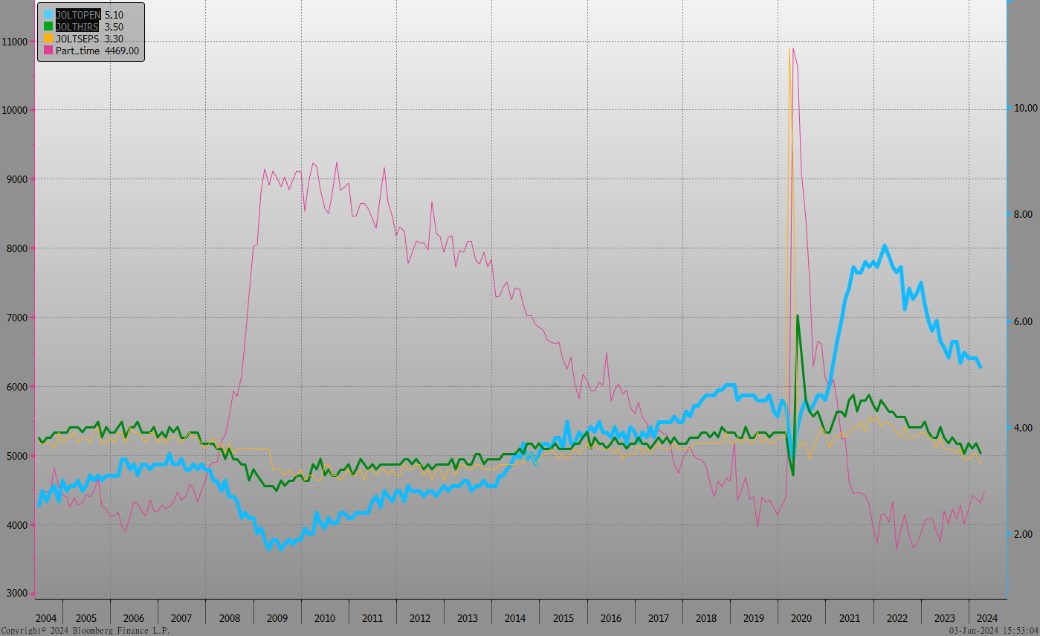
美國就業情況

Slide 13
美國非農就業人數

Slide 14
美國新屋及成屋銷售

Slide 15
ISM指數

Slide 16
SOFR OIS

Slide 17
經濟數據預報

Slide 18
市場展望
從利率走勢看，美債10y利率區間下移至4.40%~4.70%，月線向下與季線向上，兩者即將交叉，預示利率在短線偏向整理的格局，應屬大區間波動行情。
經濟數據方面，即將公布美國5月ISM製造業數據，美國5月就業報告。台灣5月CPI數據。FOMC會議將在6/13召開，就市場觀察，預期不會降息。台債市場，10y公債利率在五月持續走低，利率來到近期低點，惟考慮到四月的電價調漲可能逐漸反映在五月的CPI數據上，不排除六月台灣央行可能升息，債市氣氛恐再轉向偏空。債券操作上，建議持續觀察物價壓力變化，若有補券需求，待利率上揚時可以酌量布局。

